Slide 1

Sólidos Iônicos: Estrutura e Entalpia de Rede
Prof° MSc. Flávio Olimpio Sanches Neto

Slide 2
Nas últimas aulas…
Célula Unitária – Quantidade de Átomos, número de coordenação e coordenadas fracionais;
Agrupamento compacto;
Buracos Interticiais/Vacâncias;
Células CCC e CFC;
Raio Atômico dos Metais;
Ligas Metálicas;
Estrura e entalpia de rede dos Sólidos Iônicos.

Slide 3
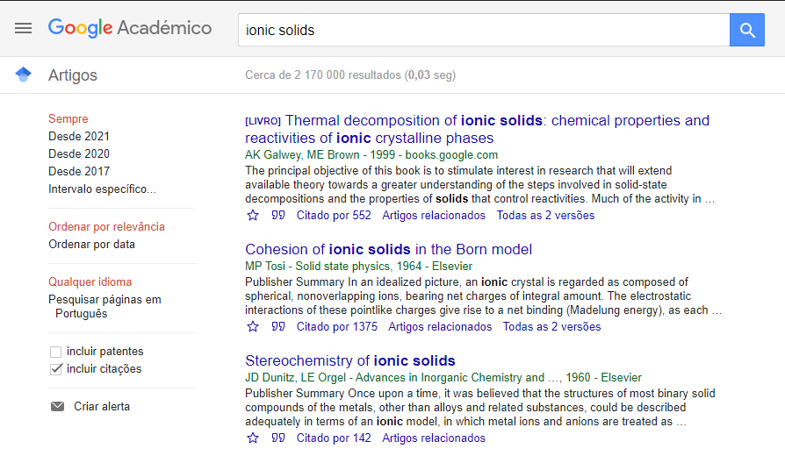
Por que estudar sobre esse assunto ?

Slide 4
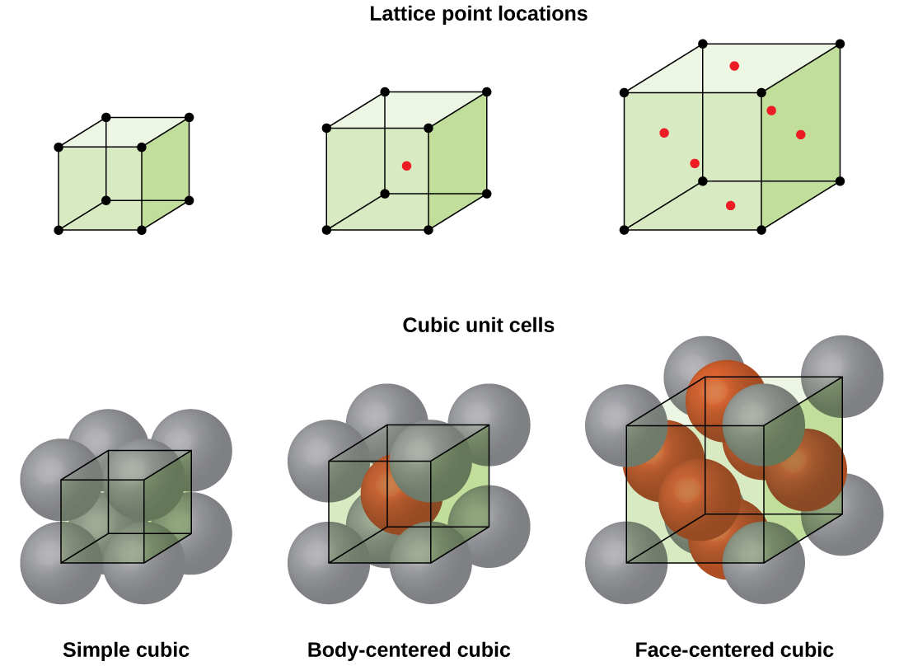
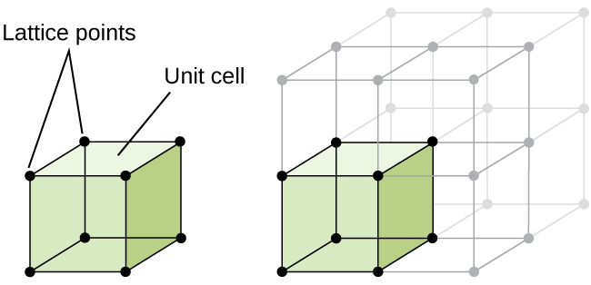
Célula Unitária
“A menor porção de material que se repete regularmente, contida em um paralelepípedo a partir do qual um cristal é formado por deslocamentos paralelos em três dimensões.” (IUPAC).
Os átomos/íons presentes em uma célula unitária estão compartilhados com outras células.

Slide 5
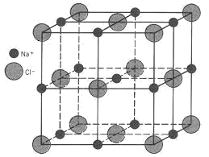
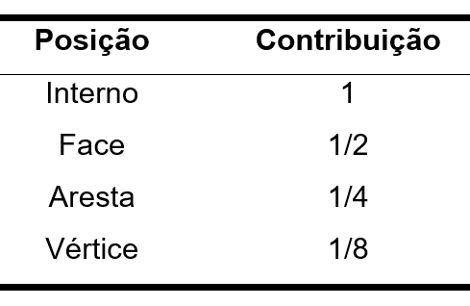
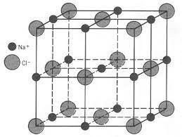
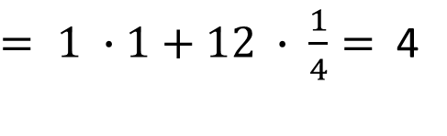
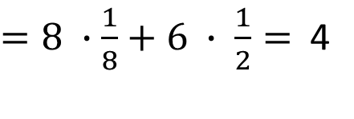


Célula Unitária
Para contabilizar a quantidade de átomos/íons presentes na célula é necessário levar em conta a contribuição relativa de cada posição.

Slide 6
Número de Coordenação
Definição
“é o número de outros átomos diretamente ligados a esse átomo especificado.” IUPAC

